Slide 1
КРАТКИЙ ПЛАН И ПРЕЗЕНТАЦИЯ ПО ПРОВЕДЕНИЮ ЕДИНОГО УРОКА, ПОСВЯЩЕННОГО СОДРУЖЕСТВУ НЕЗАВИСИМЫХ ГОСУДАРСТВ
ЦЕЛЬ: 1. ВОСПИТАНИЕ ЛЮБВИ К РОДНОЙ СТРАНЕ, УВАЖЕНИЕ К ЗАКОНАМ И СИМВОЛАМ;
2. АКТИВИЗАЦИЯ ПОЗНАВАТЕЛЬНОЙ ДЕЯТЕЛЬНОСТИ МЛАДШИХ ШКОЛЬНИКОВ;
ОБОРУДОВАНИЕ: ПОЛИТИЧЕСКАЯ КАРТА СНГ, ИНТЕРАКТИВНАЯ ДОСКА, СИМВОЛИКА (ПЛАКАТЫ), КОНСТИТУЦИЯ, ГИМНЫ РОССИИ И ТАТАРСТАНА, ПЕСНЯ «АЧАСЫРЫМ», ГЕРБ, ФЛАГ И ГИМН РОССИИ (МЕТОДИЧЕСКИЕ РЕКОМЕНДАЦИИ)
ПЛАН УРОКА.
ОРГАНИЗАЦИОННАЯ ЧАСТЬ.
- ПРИВЕТСТВИЕ ДРУГ ДРУГА.
ОСНОВНАЯ ЧАСТЬ.
- БЕСЕДА «С ЧЕГО НАЧИНАЕТСЯ РОДИНА?»
( ДОМ, ДЕРЕВНЯ, РАЙОН, РЕСПУБЛИКА, СТРАНА.)
СИМВОЛИКА ТАТАРСТАНА И РОССИИ. КОНСТИТУЦИЯ.
ЧТО ТАКОЕ СНГ?
- КОГДА ОБРАЗОВАНО ЭТО СОДРУЖЕСТВО?
- КАКИЕ СТРАНЫ ВХОДЯТ В СОСТАВ СНГ?
5. ПРОСМОТР ПРЕЗЕНТАЦИИ ПРО СТРАН СНГ.
ТВОРЧЕСКАЯ РАБОТА.
- «ДЕРЕВО ПОЖЕЛАНИЙ СОДРУЖЕСТВУ НЕЗАВИСИМЫХ ГОСУДАРСТВ»
(НА БЕЛОЙ ПОЛОТНЕ БУМАГИ ДЕТИ ОБРИСОВЫВАЮТ СВОЮ ЛАДОНЬ И ПИШУТ СВОИ ПОЖЕЛАНИЯ)
ЗАКЛЮЧИТЕЛЬНАЯ ЧАСТЬ.
УЧИТЕЛЬНИЦА АЧАСЫРСКОЙ СОШ: ЗАМАЛИЕВА Ф. Г.

Slide 2
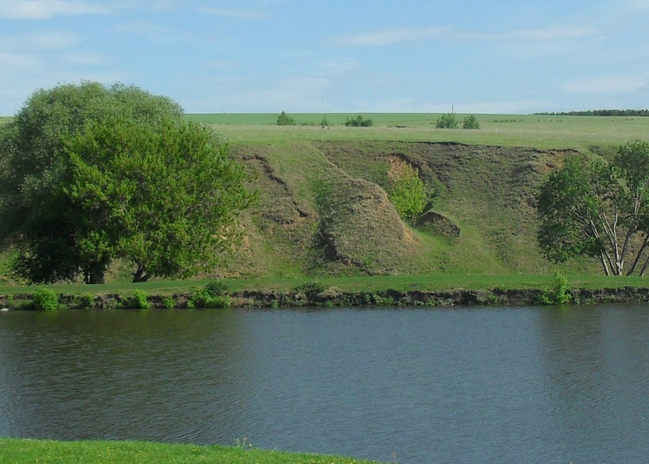
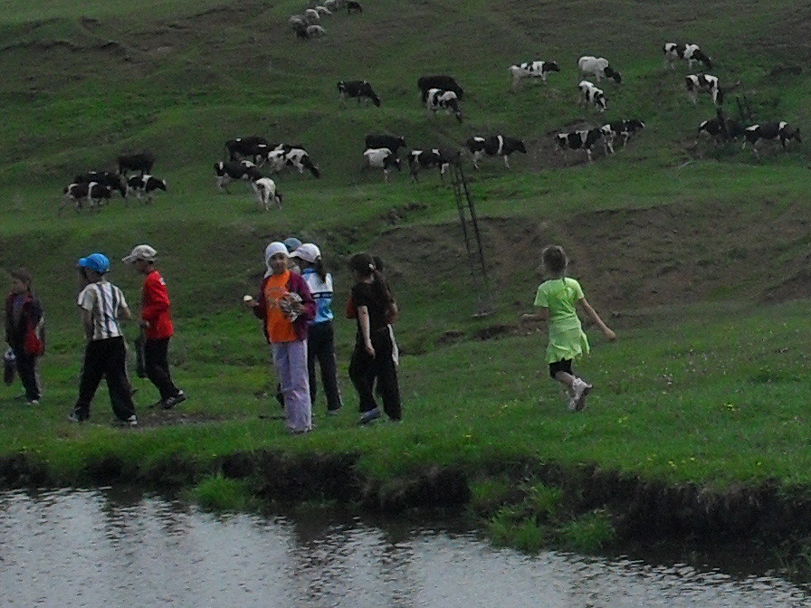
РОДИНА. ВАТАН.
Широка страна моя родная,
Много в ней лесов, полей и рек.
Я другой такой страны не знаю,
Где так вольно дышит человек.
Василий Лебедев-Кумач
Йөзең нурлы, сулышың киң,
Юлларың иркен синең.
Яхшы җырга тормышың тиң,
И газиз Туган илем!
Зыя Мансур

Slide 3
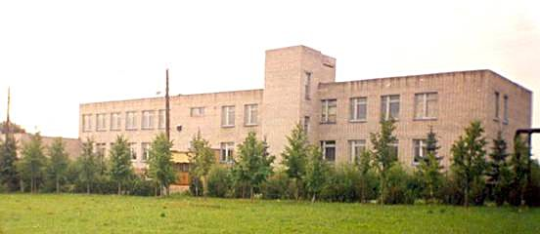
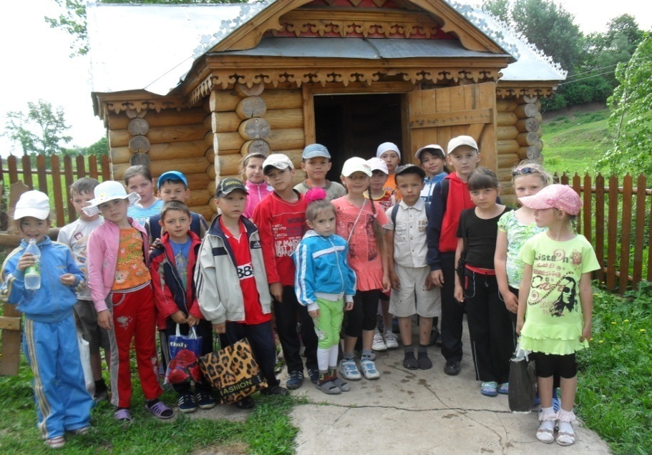
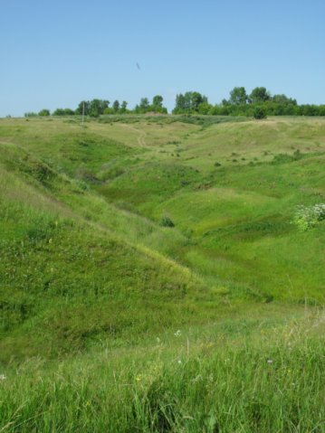
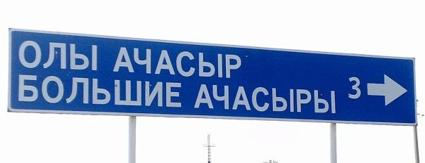
Родное село - Большие Ачасыры
Щелкните и послушайте
песню «Ачасырым»
Ачасырская СОШ
Родник Байраш

Slide 4
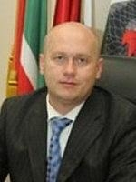
Зеленодольский район
Райцентр - Зеленодольск
(Яшел Үзән)
Территория: 1424,5 кв. км.
Численность населения составляет 162,3 тыс. человек
Батин
Сергей Леонидович

Slide 5
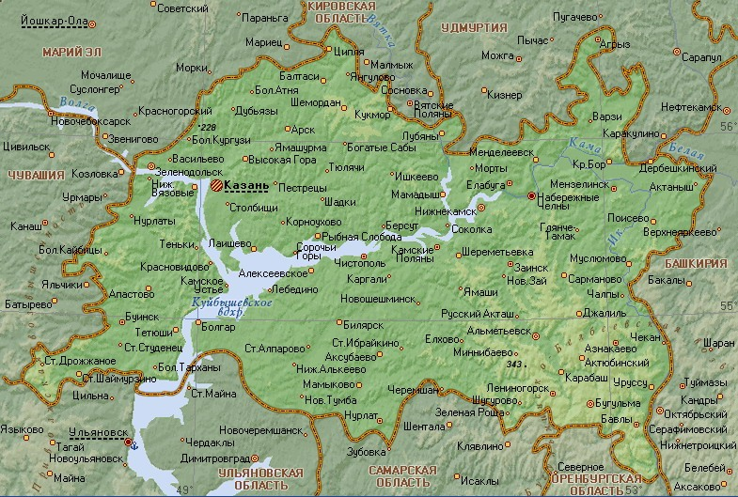
Республика Татарстан

Slide 6
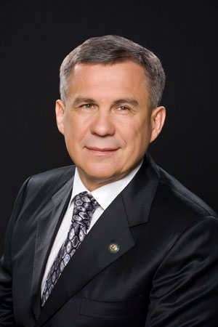
Моя республика - Татарстан
Общая площадь республики составляет 67 836,2 кв.км. Численность населения на 1 января 2010 года составляет 3 778 504 человек. Столица Татарстана – город Казань
Рустам
Нургалиевич
Минниханов
Щелкните и послушайте гимн Республики Татарстан

Slide 7
Содружество Независимых
Государств

Slide 8
Что такое СНГ?
В 1991 году Россия, Белоруссия и Украина организовали Содружество Независимых Государств (СНГ). Это произошло 8 декабря 1991 года в Минске (столице Белоруссии), после чего в СНГ вошли Азербайджан, Армения. Казахстан, Киргизия, Молдавия, Туркменистан, Узбекистан и Таджикистан. Через 2 года в СНГ присоединилась Грузия. Подписанное всеми странами соглашение распространялось на 12 стран СНГ. СНГ было создано для того, чтобы можно было всем вместе сотрудничать в медицине, науке, торговле, образовании, причем все страны должны были исполнять определенные обязательства.
Страны, которые объединились в СНГ. Раньше входили в состав СССР, потом отделились, а потом снова объединились, но уже в составе Содружества Независимых Государств.
Грузия вышла из состава СНГ 18 августа 2009 года.

Slide 9
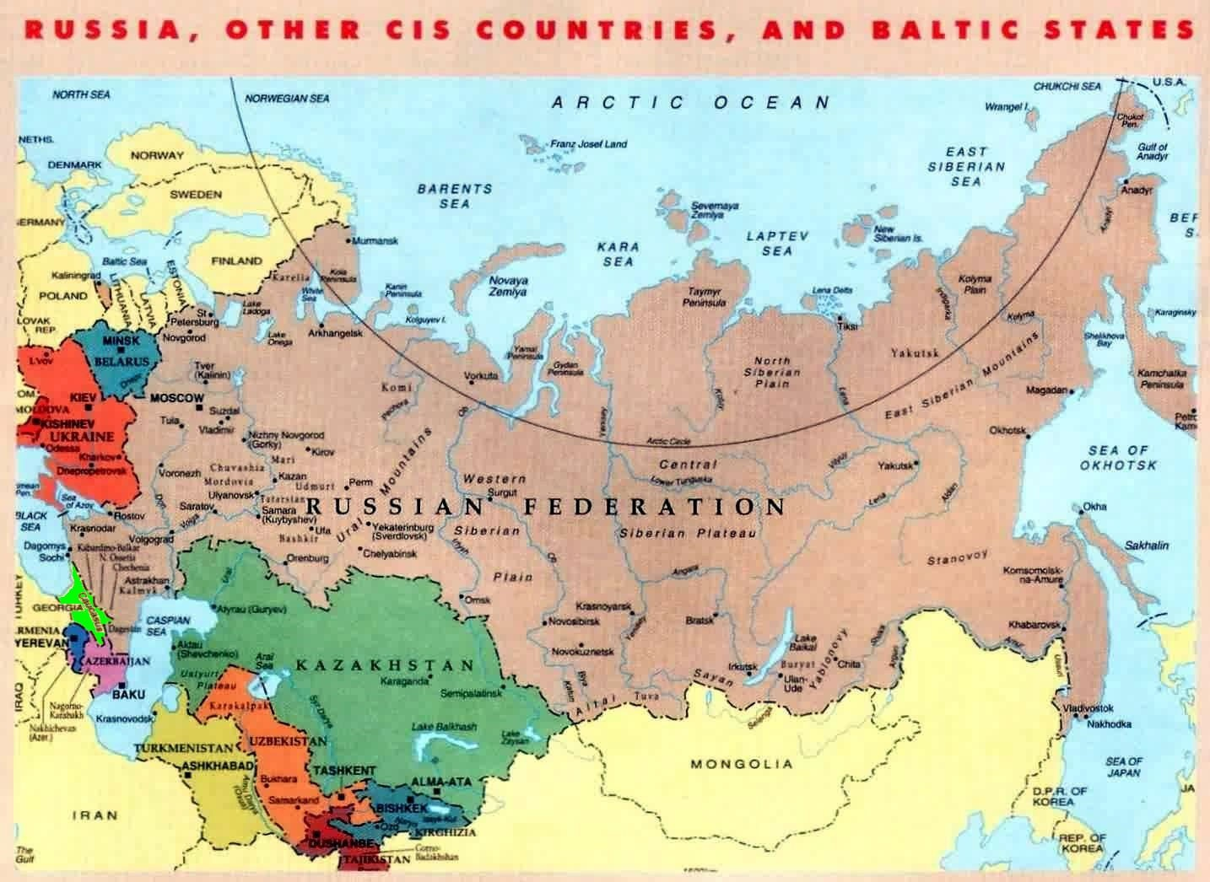

Slide 10
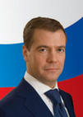
Российская Федерация
Территория Российской Федерации составляет 17075,4 тыс.кв.км., население на 01.08.2004 составляет 143 млн. 700 тыс. человек. Столица России – город Москва
Дмитрий Анатольевич Медведев
Щелкните и послушайте гимн России

Slide 12
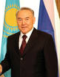
Республика Казахстан
Территория государства – 2724,9 тыс.кв.км. Численность населения на 01.01.2003 составляет 14 млн. 825,7 тыс. человек. 15 сентября 1995 года принят указ Президента о переносе столицы Казахстана из города Алматы в город Акмолу (ныне Астана), расположенный в географическом центре Республики
Нурсултан Абишевич Назарбаев

Slide 13
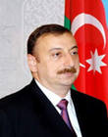
Азербайджанская Республика
Азербайджанская Республика занимает юго-восточную часть Кавказского перешейка и занимает территорию свыше 86,6 тыс. кв. км. Население Азербайджанской Республики на 01.05.2004 составляет 8 млн. 289 тыс. человек. Столица – город Баку. В состав Азербайджана входит Нахичеванская автономная республика
Ильхам
Гейдар оглы Алиев

Slide 14
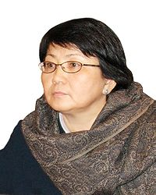
Кыргызская Республика
Территория государства – около 200 тыс.кв.км. Численность населения на 01.01.2003 составляет 5 млн. 012,5 тыс. человек. Столица государства – город Бишкек
Роза
Исаковна Отунбаева

Slide 15
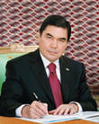
Туркменистан
Территория Туркменистана – 488,1 тыс. кв. км. Численность населения на 01.05.2004 составляет 6 млн. 385,7 тыс. человек. Столица – город Ашхабад
Гурбангулы Мяликгулыевич
Бердымухамедов

Slide 16
Республика Узбекистан
Территория государства – 447,4 тыс. кв. км. Численность населения на 01.01.2001 составляет 24 млн. 916,4 тыс. человек. Столица Узбекистана – город Ташкент – является одним из самых крупных городов на востоке
Ислам
Абдуганиевич
Каримов

Slide 17
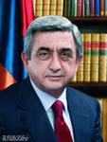
Республика Армения
Республика Армения занимает площадь 29,8 тыс. кв. км, численность населения на 01.01.2003 составляет 3 млн. 210,8 тыс. человек. Столица Армении – город Ереван
Серж
Азатович
Саргсян

Slide 18
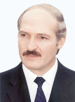
Республика Беларусь
Территория государства – 207,6 тыс.кв.км. Численность населения – на 30.06.2003 составляет 9 млн. 904 тыс.700 человек
Александр
Григорьевич Лукашенко

Slide 19
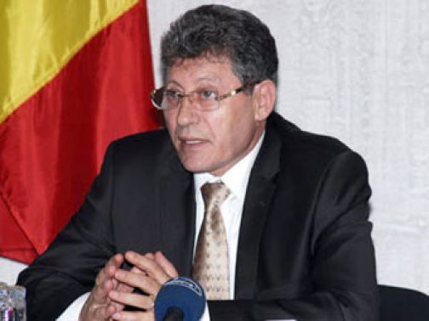
Республика Молдова
Территория государства – 33,7 тыс.кв.км. Численность населения на 01.01.2003 составляет 3 млн. 618,5 тыс.человек. Столица Молдовы – город Кишинев
И.о. президента
Михай
Гимпу

Slide 20
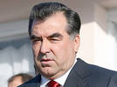
Республика Таджикистан
Территория республики составляет 143,1 тыс. кв. км, численность ее населения на 01.01.2003составляет 6 млн. 463,8 тыс. человек. Столица – город Душанбе
Эмомали
Шарипович
Рахмонов

Slide 21
Украина
Территория государства – 603,7 тыс. кв. км. Численность населения на 01.06.2004 составляет 47 млн. 465 тыс. человек. Столица Украины – город Киев
Виктор
Федорович Янукович

Slide 22
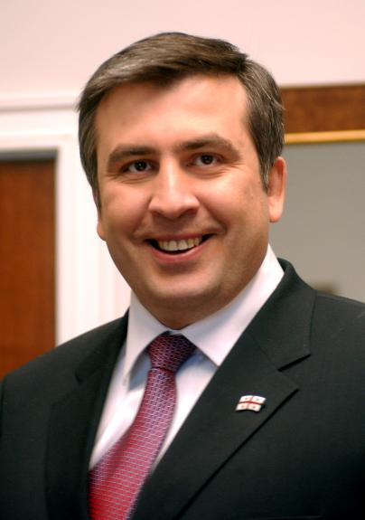
Грузия
Территория госудаства – 69,7 тыс. кв. км. Численность населения 4млн. 436тыс. человек. Столица Грузии – город Тбилиси
Михаил
Николозович
Саакашвили

Slide 23
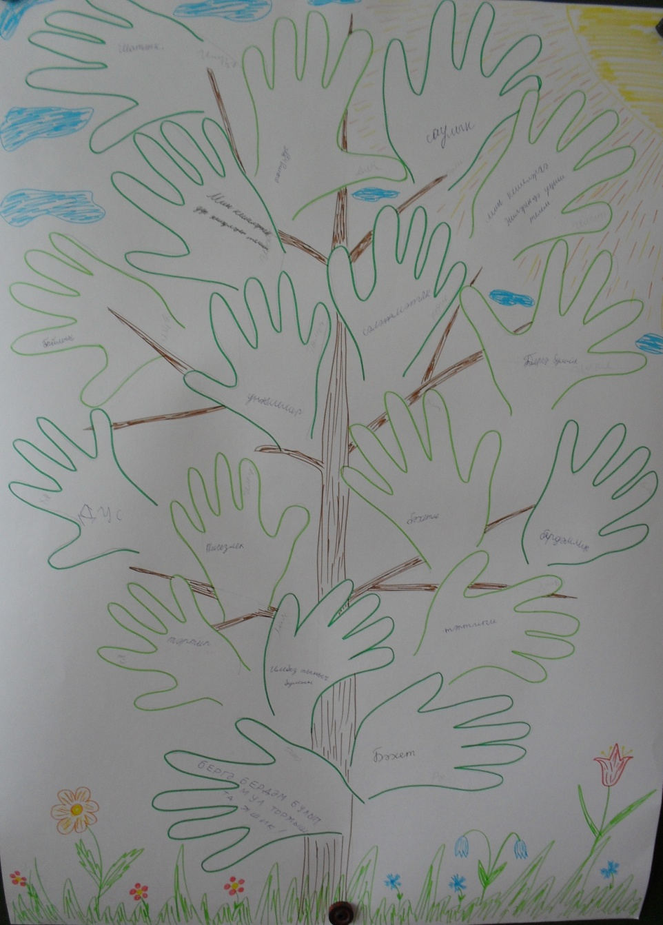
Дерево пожеланий
(творческая работа детей)

